Slide 1
Eyes ON
졸음운전 방지 솔루션
5군단 105정보통신단 상병 김동현
국군지휘통신사령부 상병 심규원

Slide 2


프로젝트 소개
졸고 있는 운전자를 깨울 방법은 없을까?

Slide 3
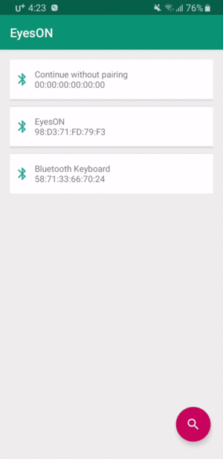



제품 기능
얼굴 인식을 통한 졸음 감지
학습된 인공지능 모델을 이용해 사용자의 눈을 파악해 졸음 패턴을 분석합니다.
사용자의 졸음을 깨우는 피드백
모터 및 부저를 이용해 졸고 있는 사용자에게 경고를 줍니다.
사용자 로그 데이터 분석
Google Analytics를 이용해 사용자의 로그 데이터를 분석합니다.

Slide 4
구현 방법 소개
블록 다이어그램
Arduino
Android Device
Firebase ML Kit
Processed
Value
Feature
Value
TensorFlow Lite
User
Status
Face
Image
GoogleCloud
Vision API
Android Neural Network API
User Log
Google
Analytics
Motor
Buzzer

Slide 5
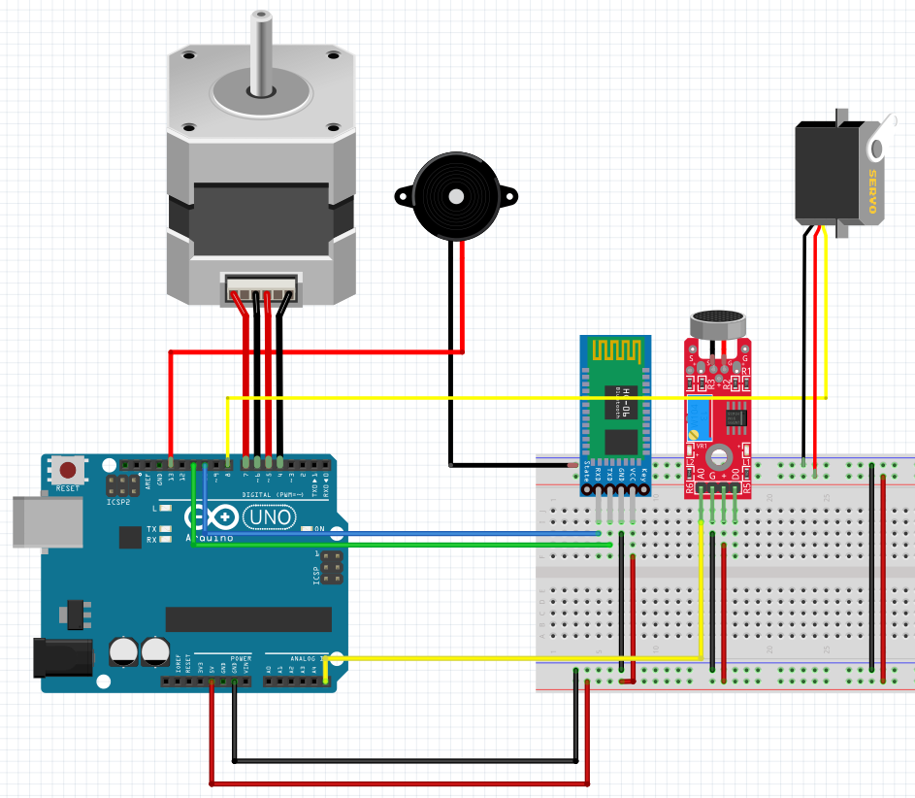
구현 방법 소개
아두이노 스케메틱
졸음 경고용
모터
블루투스
모듈
사운드
센서
부저

Slide 6
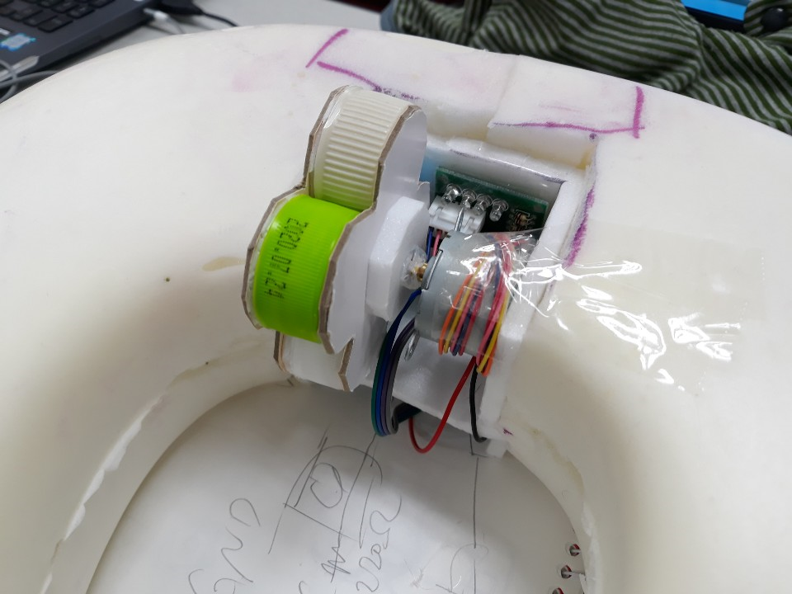
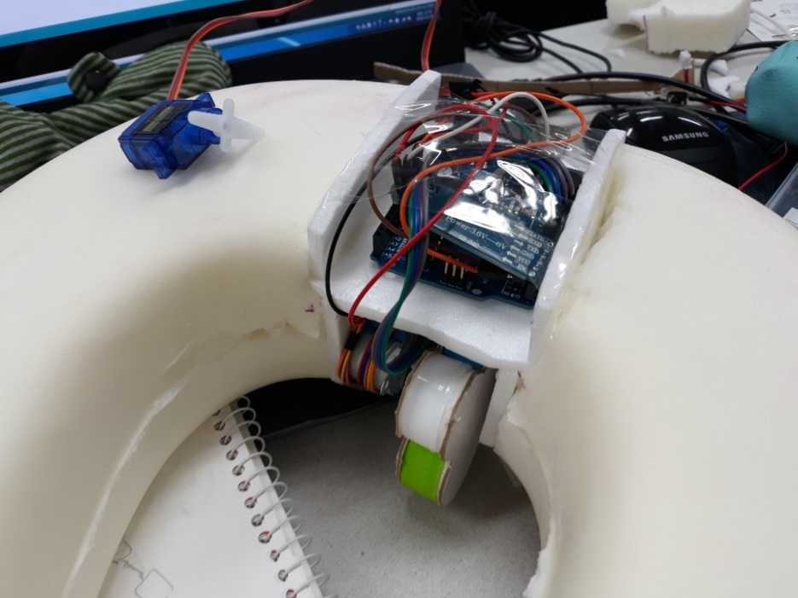
구현 방법 소개
하드웨어 프레임
스텝모터를 이용한 지압 마사지기
모터 및 블루투스 부품 결선

Slide 7
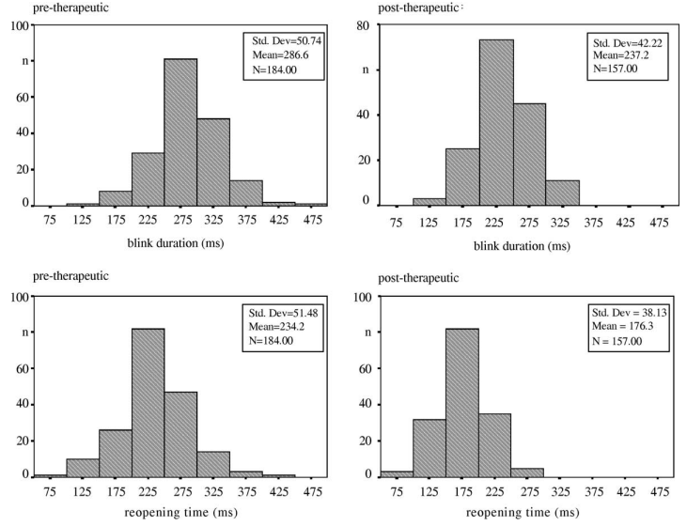
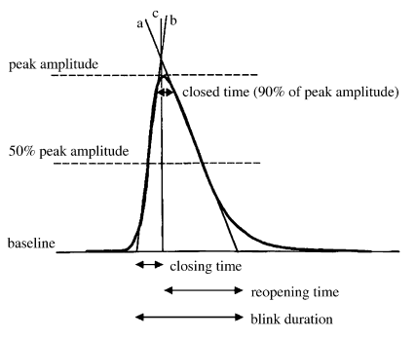
소프트웨어 구성
졸음 감지 알고리즘
The spontaneous eye-blink as sleepiness indicator in patients with obstructive sleep apnoea syndrome-a pilot study (2005)

Slide 8
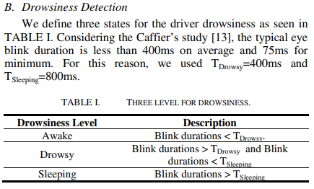
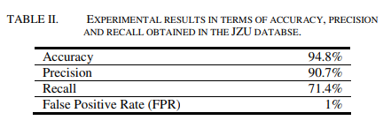
소프트웨어 구성
졸음 감지 알고리즘
Drowsy Driver Detection System Using Eye Blink(2018)

Slide 9
통신 프로토콜(임시)
1. Common: Connection Success [2 Byte]
$
~
2. Common : Raw data request [2 Byte]
!
~
3. Arduino->Phone : Processed data(doze) request [2 Btye]
^
~

Slide 10
통신 프로토콜(임시)
4. Common: Raw Data response [8 Byte]
@
~
5. Phone->Arduino : Processed data(doze) response [3 Byte]
%
~
6. Phone->Arduino : Fail response [2 Byte]
#
~

Slide 11
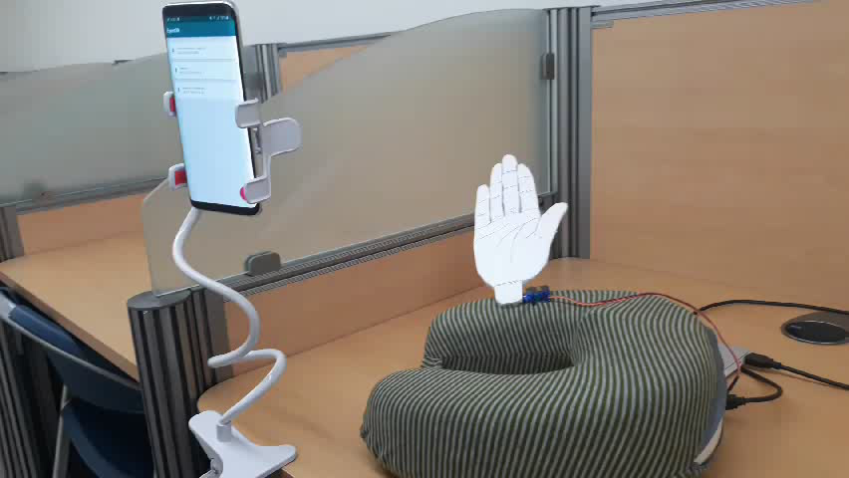
작동 영상

Slide 12
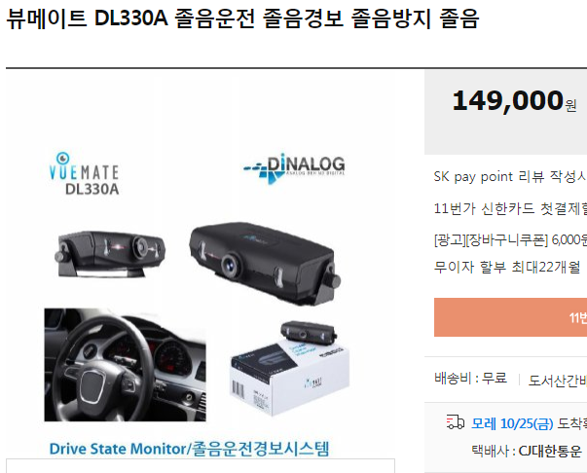
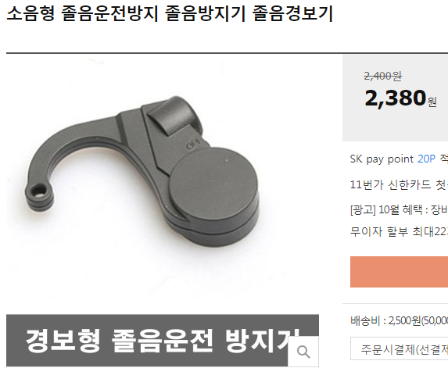
사업 전망
경쟁사업 분석
별도의 디바이스 구입이 필요
낮은 정확도로 인한 이용 불편

Slide 13


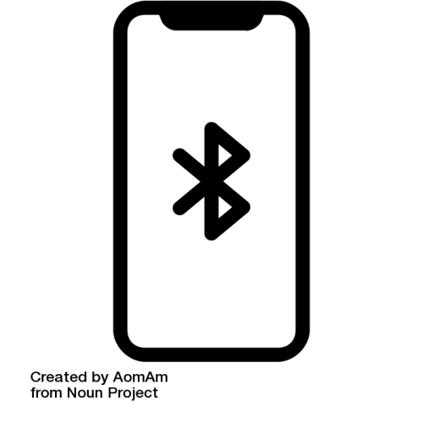



사업 모델
B2C
스마트폰
어플리케이션
(무료배포, 광고수익)
확장 디바이스 판매수익
(쿠션, 핸들그립, 팔찌 등)
확장 디바이스가 없어도 일부 기능 이용 가능

Slide 14
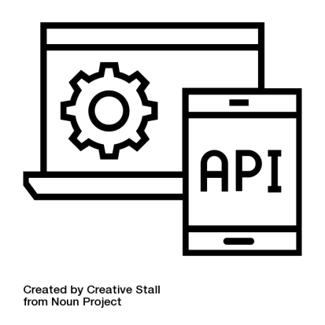

사업 모델
B2B
내비게이션 제작 업체
API 판매 수익

Slide 15
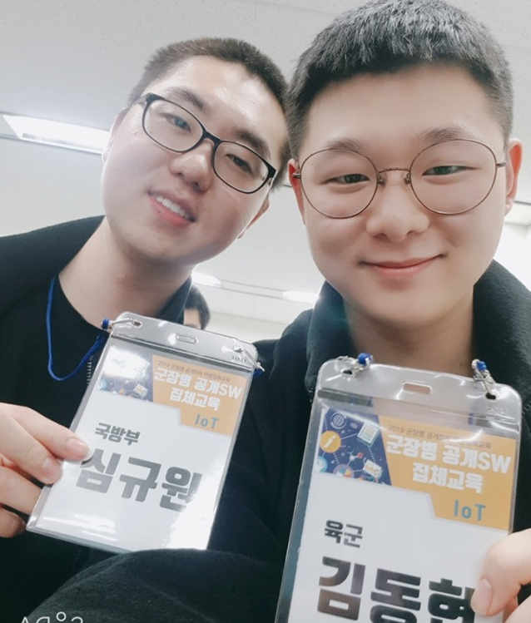
팀원 소개
국군지휘통신사령부
상병 심규원
임베디드 개발
프레임 제작
5군단 105정보통신단
상병 김동현
안드로이드 개발
프로젝트 관리

Slide 16
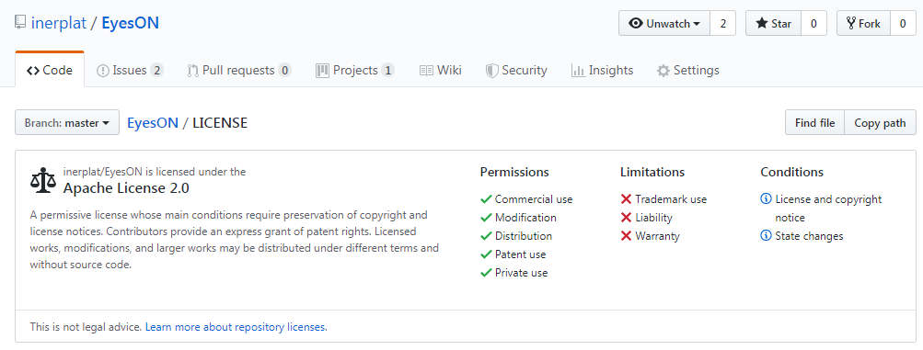
라이선스
Apache License 2.0 적용

Slide 17
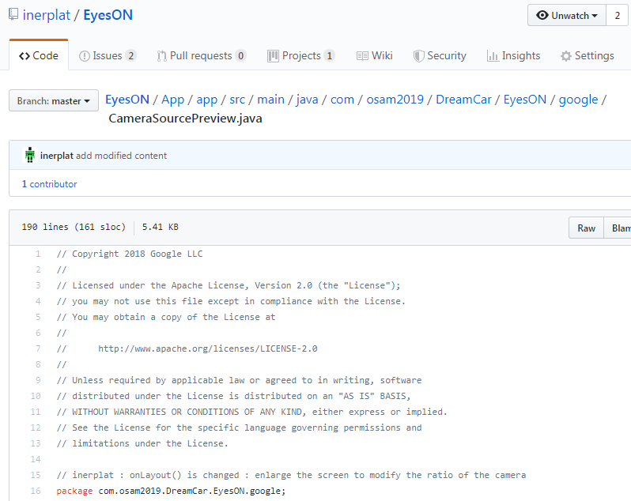
라이선스
타사의 라이선스 코드
사용 시 폴더 분리 및 명시
Apache 라이선스 조항의
4. Redistribution에 따라 수정사항 명시

Slide 18
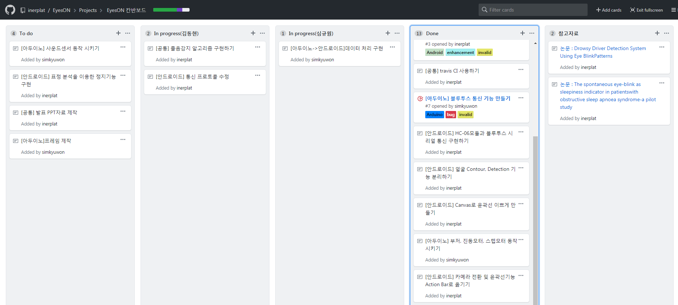
DevOps
애자일-칸반 기반의 프로젝트 운영

Slide 19
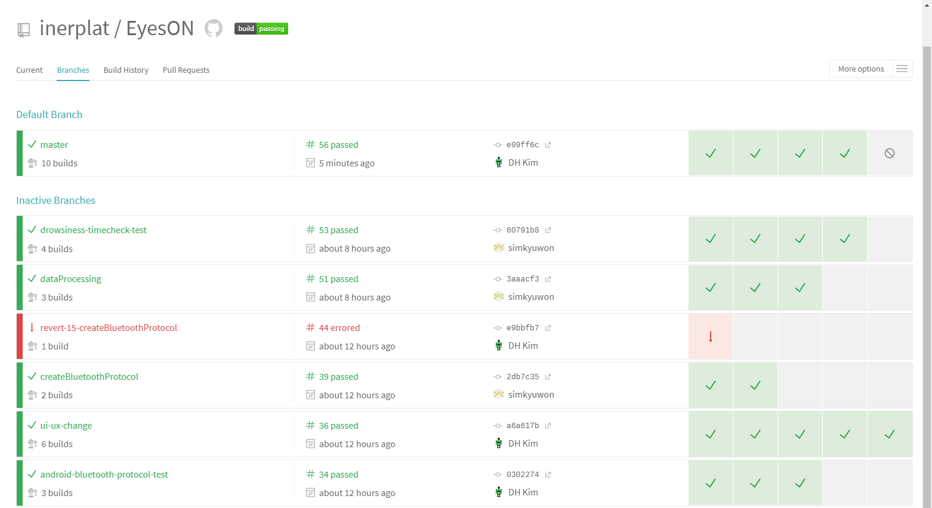
DevOps
Travis.CI를 이용한 빌드 자동화

Slide 20
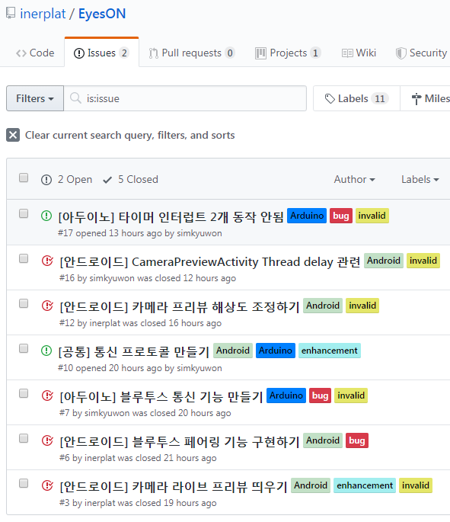
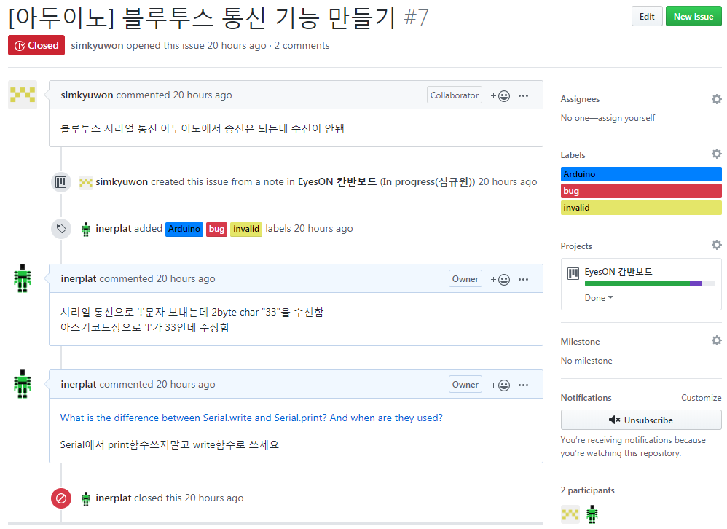
DevOps
Github Issue관리

Slide 21
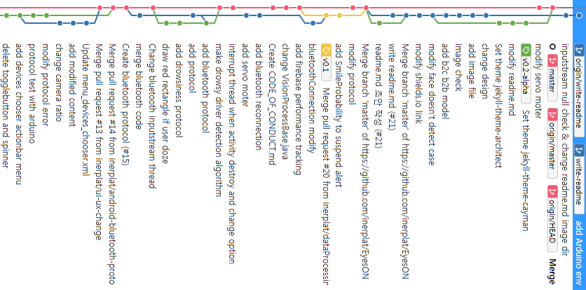
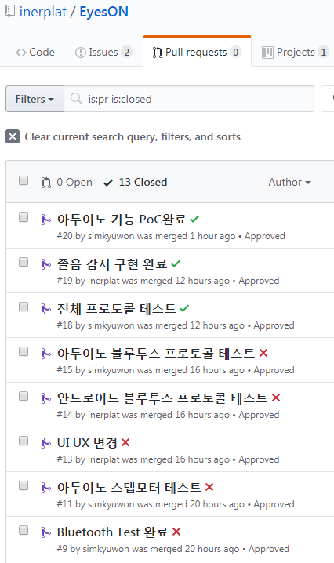
DevOps
기능 중심의 브랜치 관리

Slide 22
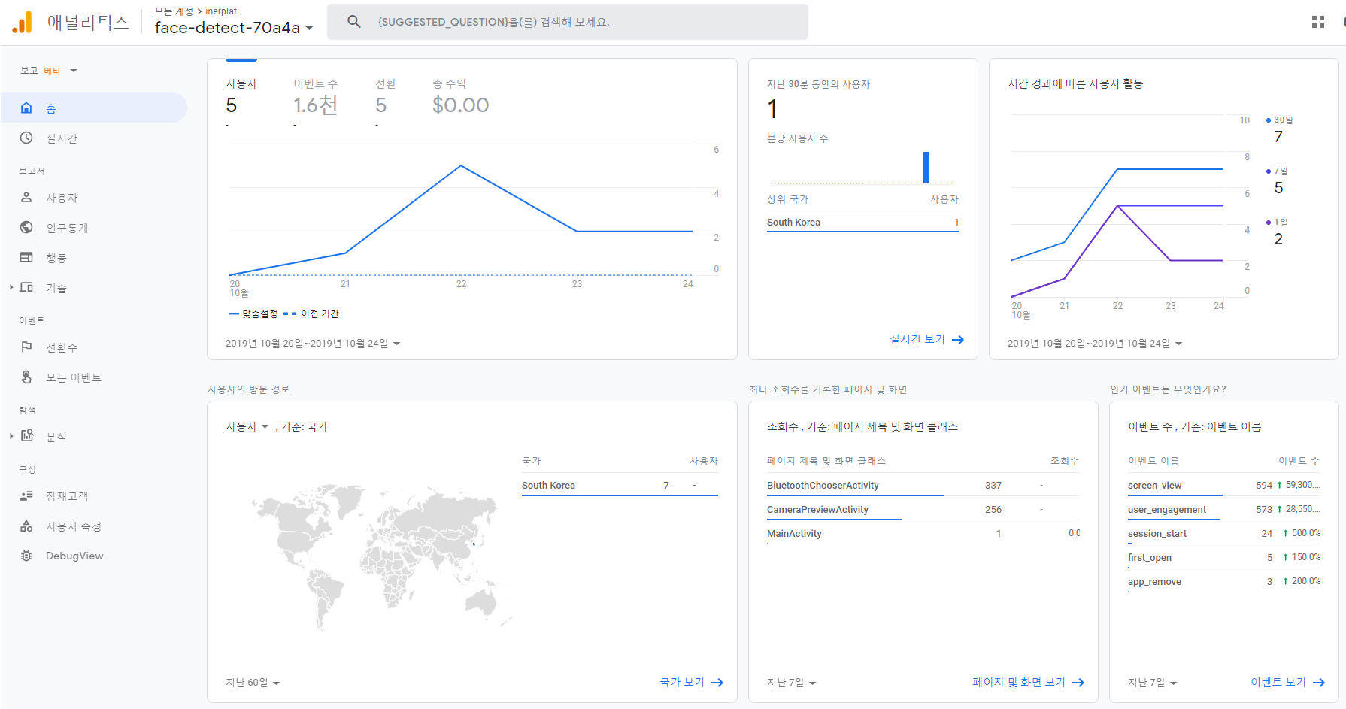
DevOps
Google Analytics를 이용한 사용자 패턴 분석

Slide 23
출처
#2 SBS뉴스 : [생활지혜] 1초만 졸아도… 생명 위협하는 ‘졸음운전’
#2 YTN NEWS : 경부고속도로서 8대 연쇄 추돌...2명 숨져 "졸음운전 추정“
#3 #13 #14 : Pictogram : thenounproject.com
#7 Philipp P. Caffiera , Udo Erdmannb , Peter Ullspergerb : The spontaneous eye-blink as sleepiness indicator in patients with obstructive sleep apnoea syndrome-a pilot study
#8 Taner Danisman, Ioan Marius Bilasco, Chaabane Djeraba, Nacim Ihaddadene : Drowsy Driver Detection System Using Eye Blink Patterns

